Slide 1

iOS设计模式 – 桥接

Slide 2

iOS设计模式 – 桥接 — 课程概要
遥控器与电视机
桥接模式原理
设计游戏机模拟器

Slide 3
iOS设计模式 – 桥接
遥控器与电视机

Slide 4
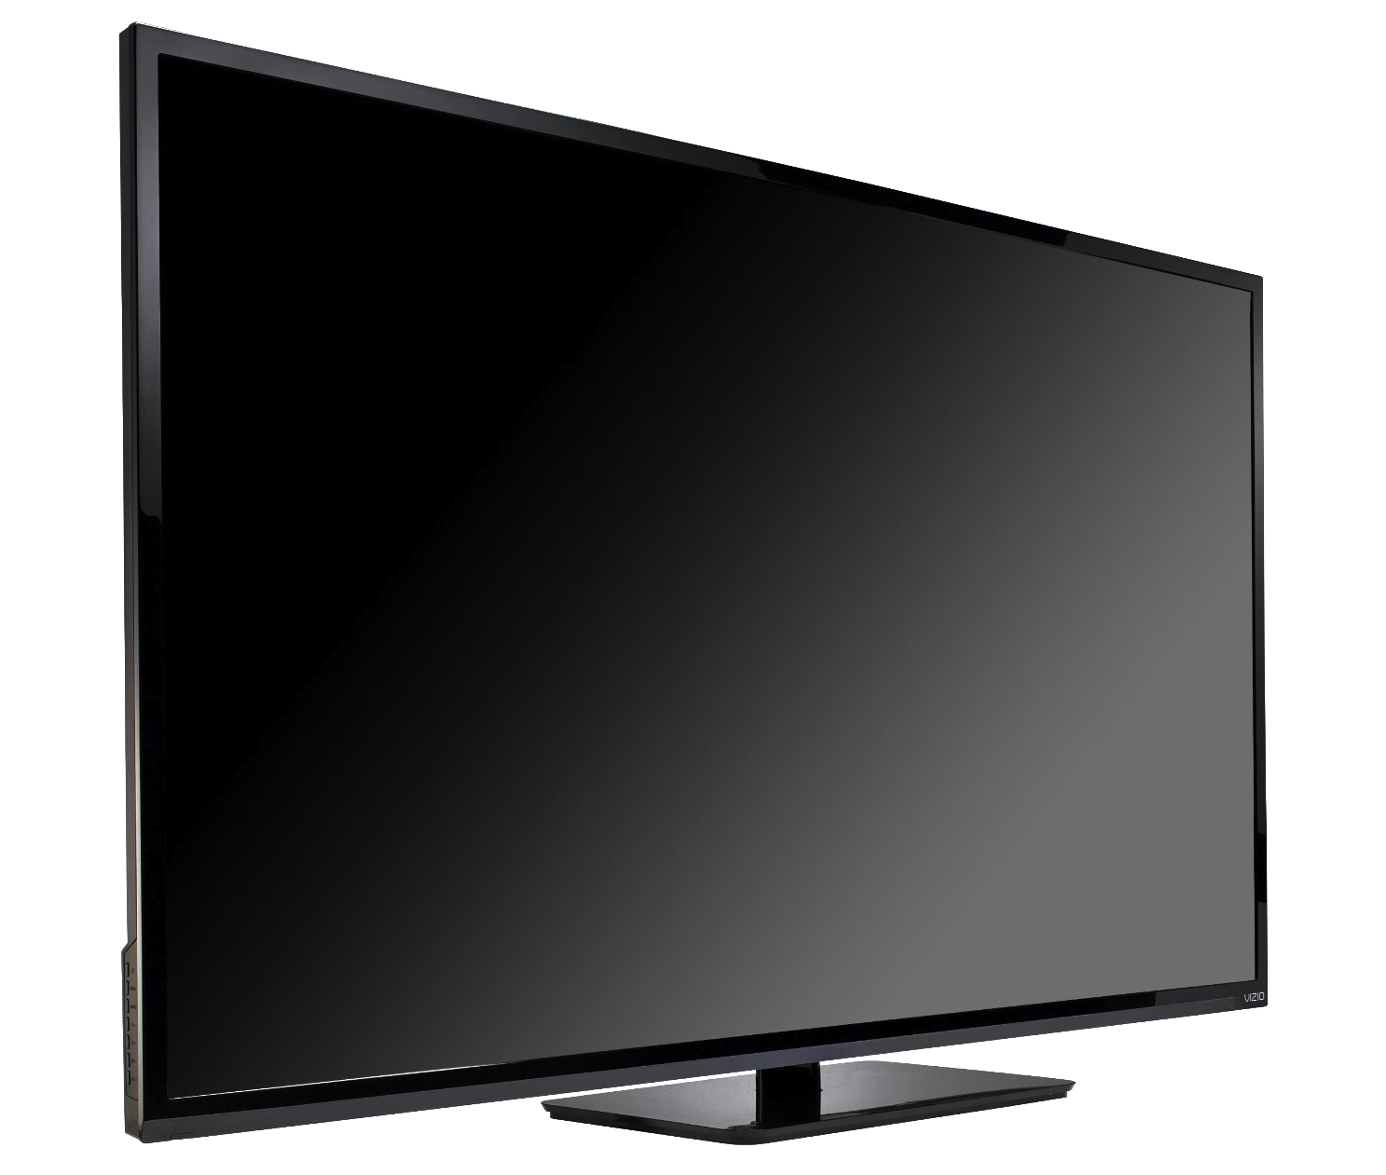
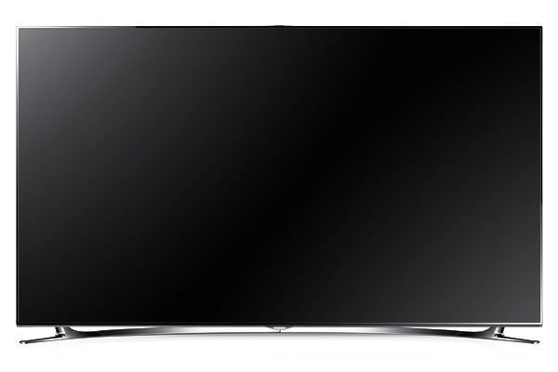
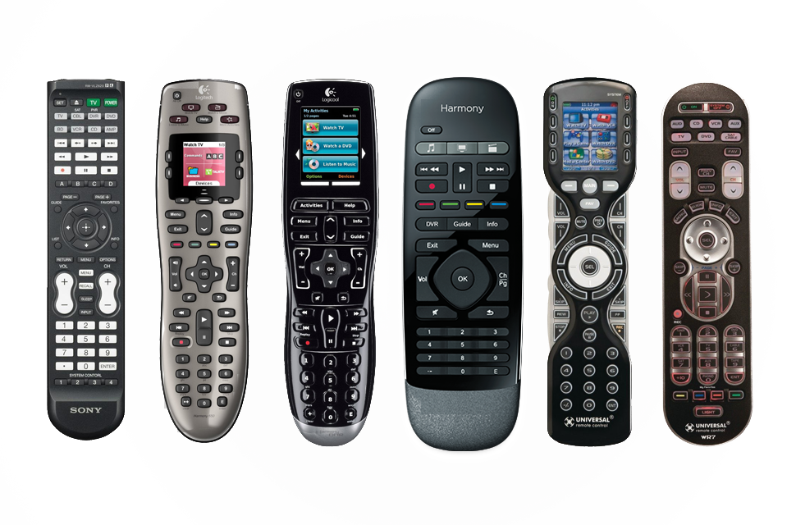
遥控器与电视机

Slide 5
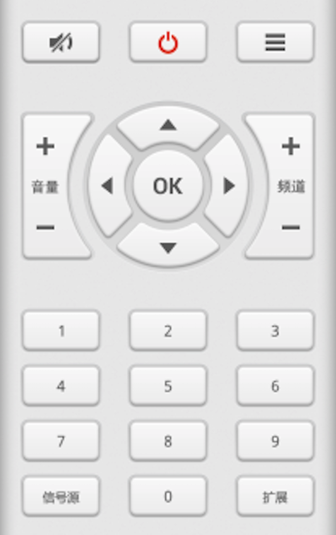
遥控器与电视机

Slide 6
遥控器与电视机
遥控器遥控电视机的过程
遥控器与电视机职能的分解
建立抽象层次结构

Slide 7
iOS设计模式 – 桥接
桥接模式原理

Slide 8
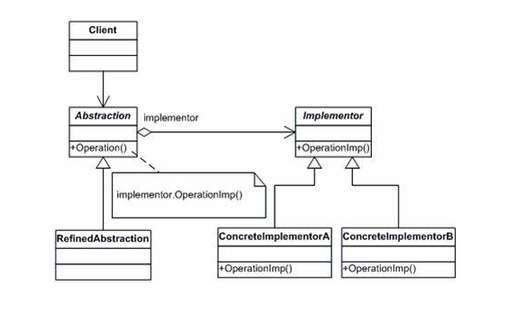
桥接模式原理

Slide 9
桥接模式原理
上层抽象接口的职能
实现层抽象接口的职能
层级间的通信协议
桥接模式的原理

Slide 10
iOS设计模式 – 桥接
设计游戏机模拟器

Slide 11
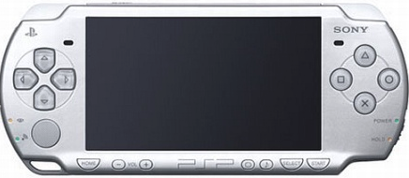
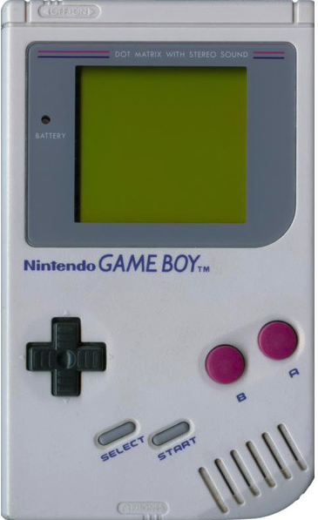
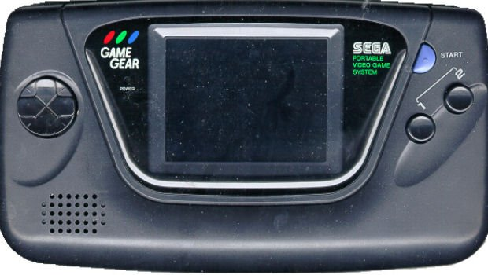
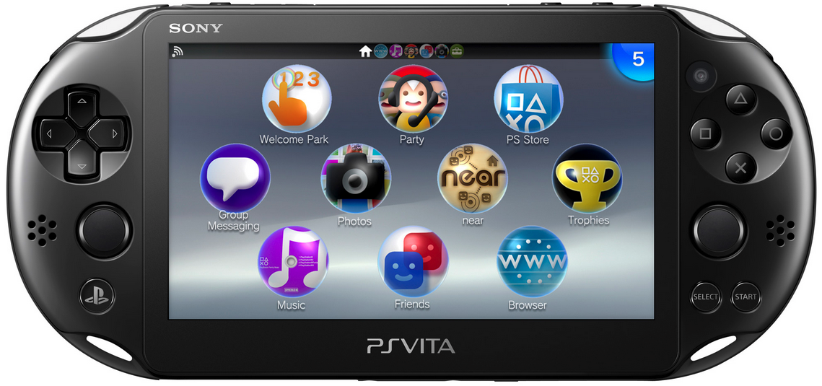
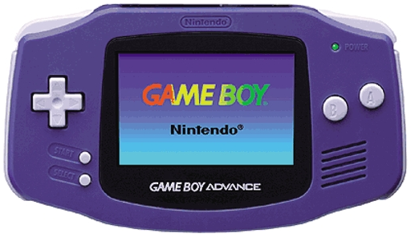
设计游戏机模拟器

Slide 12
设计游戏机模拟器
游戏机模拟器的功能定义
按钮协议的制定
游戏机模拟器的实现

Slide 13
iOS设计模式 – 桥接
本套课程中我们学习了 iOS 设计模式 – 桥接，你应当掌握了以下知识：
遥控器与电视机
桥接模式原理
设计游戏机模拟器
你可以用所学的知识来重新 review 以前所写的代码，进行适当的改进，如果想继续提高，你可以继续在极客学院学习iOS设计模式 – 代理。

Slide 14


